Slide 1
《密码工程》
第1章 绪论
主讲人：王安
单 位：北京理工大学网络空间安全学院

Slide 2
1
课程简介
Please Enter Your Title Here
2
密码工程中的典型问题
目录
Please Enter Your Title Here
3
密码工程基础
Please Enter Your Title Here
CONTENTS
4
密码技术的另类应用
Please Enter Your Title Here
5
总结与展望
Please Enter Your Title Here

Slide 3
课程简介
Section 1

Slide 4
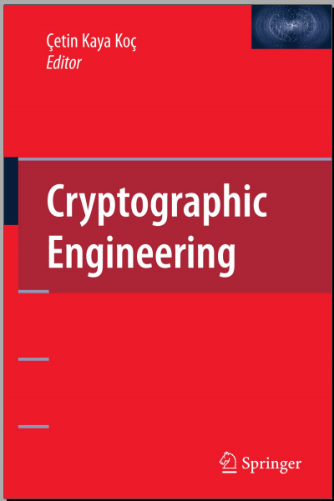
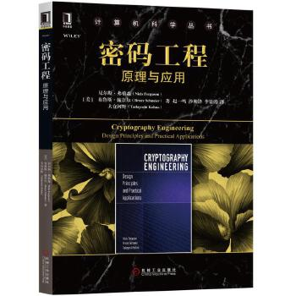
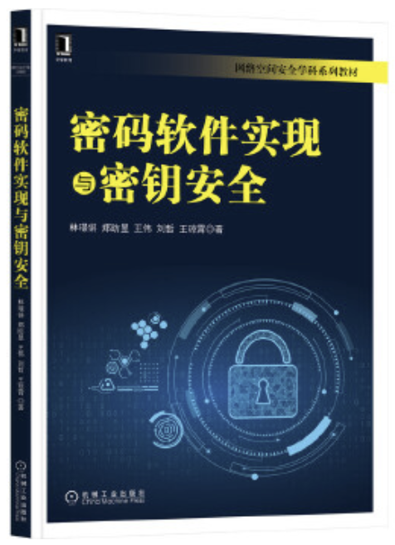
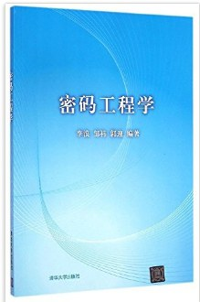
参考教材

Slide 5
教学大纲
第〇部分：预备知识
1. 绪论
2. 工程中的密码学基础
第一部分：密码算法PC实现
3. 分组密码算法软件实现
4. 公钥密码算法软件实现
5. 密码软件实现方案
6. 密码软件实现面临的攻击
7. 基于寄存器、Cache、可信执行环境的密钥安全方案
第二部分：密码实现的物理安全
8. 密码算法硬件实现
9. 密码芯片侵入式分析
10. 密码侧信道分析与防护
11. 密码芯片故障分析
第三部分：密码产品设计与测评
12. 随机数发生器设计与测评
13. 密码芯片设计与测评
14. 密码产品设计与测评
第四部分：密码应用设计与测评
15. 密钥管理与分发
16. Internet安全协议
17. 商用密码应用与安全性评估
第五部分：其它专题
18. 密码后门
19. 密码法律法规
20. 密码工程新技术

Slide 6
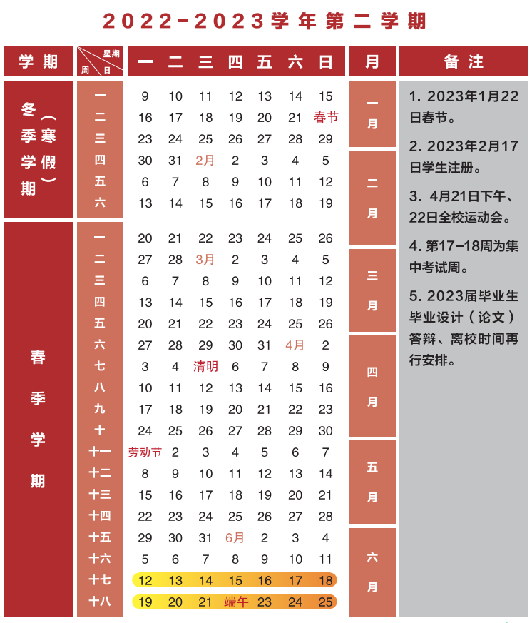
课程与考试安排
课程共64学时
形式：课堂讲授
期末考试：
闭卷考试：占60%，按100分出题：
判断题：10道，20分
选择题：5道，10分
简答题：7道，70分
平时成绩：占40%

Slide 7





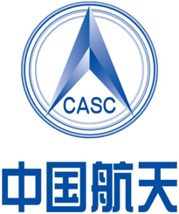







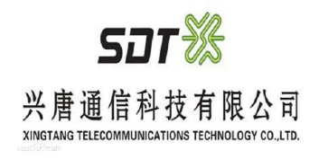



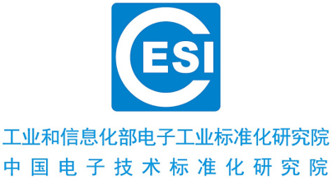






















密码工程的应用单位
密码测评机构
密码产品厂商
密码芯片厂商
高等院校
科研院所
各行业业务单位
福利：如果你期末考试90分以上的话……

Slide 8
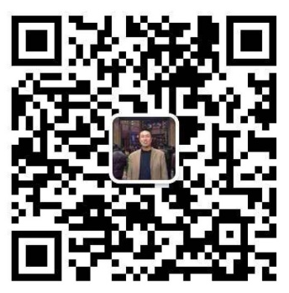
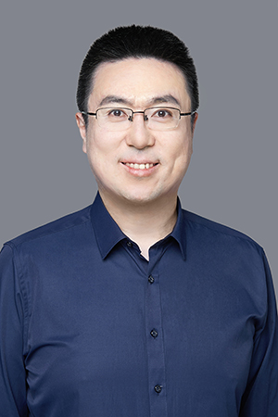
教师介绍
王安 研究员 博士生导师
中国密码学会密码芯片专委会、密码测评专委会、物联网密码专委会委员，国家商用密码安全性审查专家组成员，《密码学报》编委
2011年博士毕业于山东大学数学院信息安全专业，随后进入清华大学从事两站博士后研究，2015年进入北京理工大学任教
主持国家自然科学基金等10项国家级或省部级科研项目，发表学术论文80余篇
获党政密码科学技术进步奖、ChinaCrypt 2015/AsiaJCIS 2018等会议最佳论文奖、中国博士后科学基金特等和一等资助
邮箱：wanganl@bit.edu.cn，地址：中关村校区中心教学楼502室

Slide 9
密码工程中的典型问题
Section 2

Slide 10

问题思考
你能为信息系统设计一套密码应用吗？
某集团办公用的高安全等级网盘系统需增加密码技术保护，需给出一个设计方案。例如：
密码算法该怎么选择？
哪里需要保护？
各个环节具体如何用密码保护？

Slide 11
问题1
“
密码算法应该怎么选择？
”

Slide 12
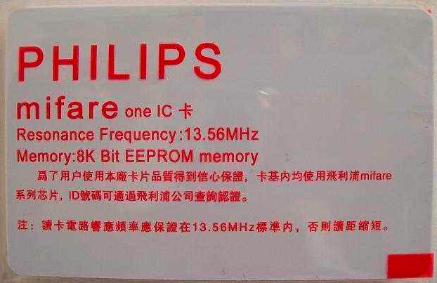
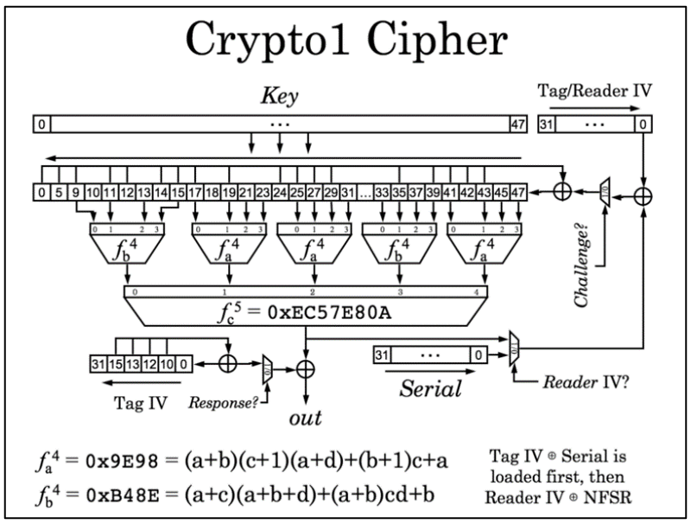
案例1.1：企业自主设计密码算法
Crypto-1算法 
荷兰NXP公司于1994年发布Mifare Classic One（俗称M1卡）智能卡，Crypto-1算法用于在M1卡中实现身份认证；十余年来，M1卡已占有全球80%市场，但NXP一直未将该算法公开。

Slide 13
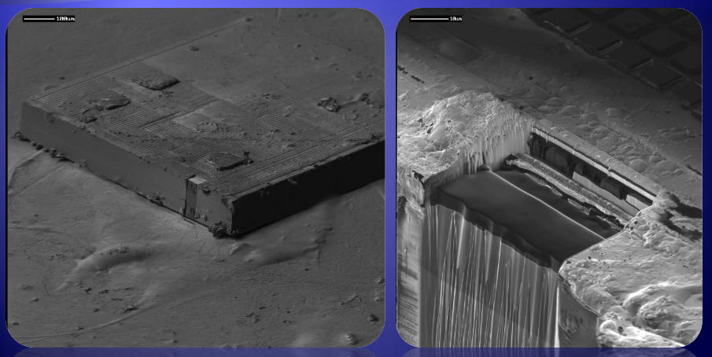
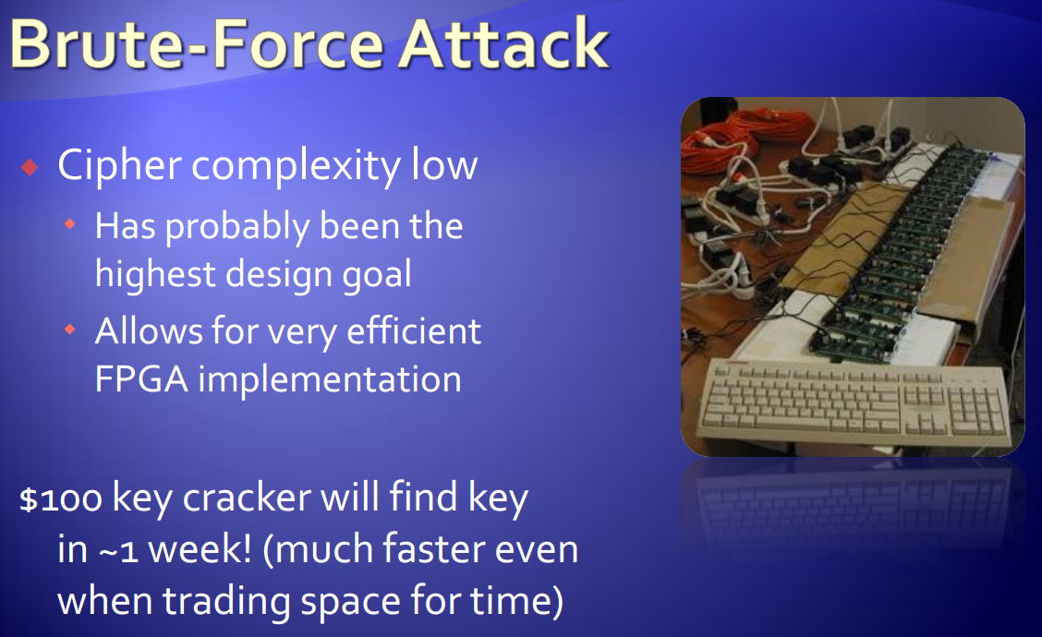
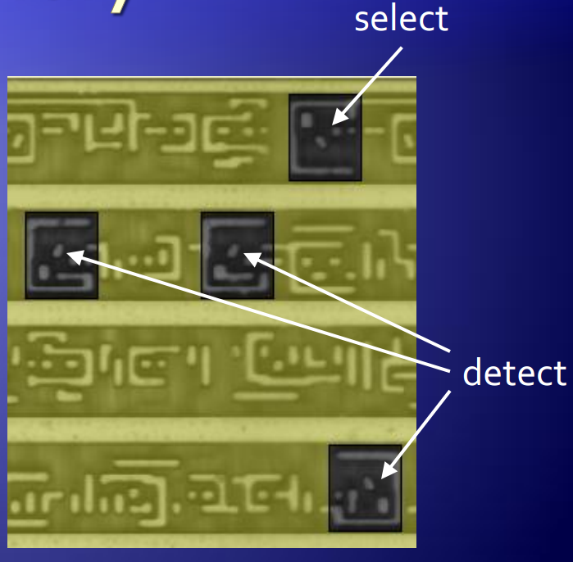
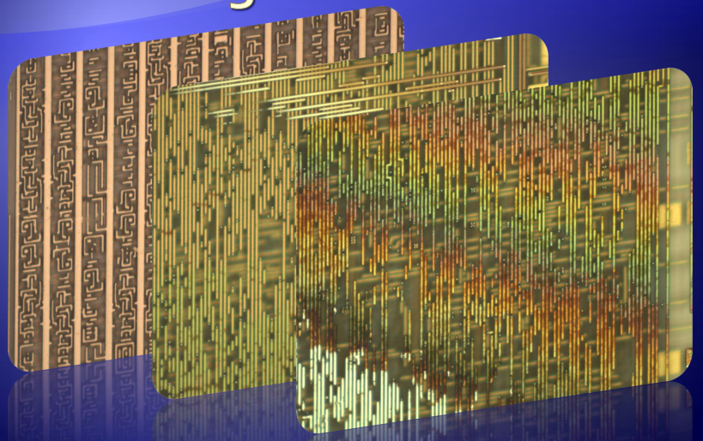
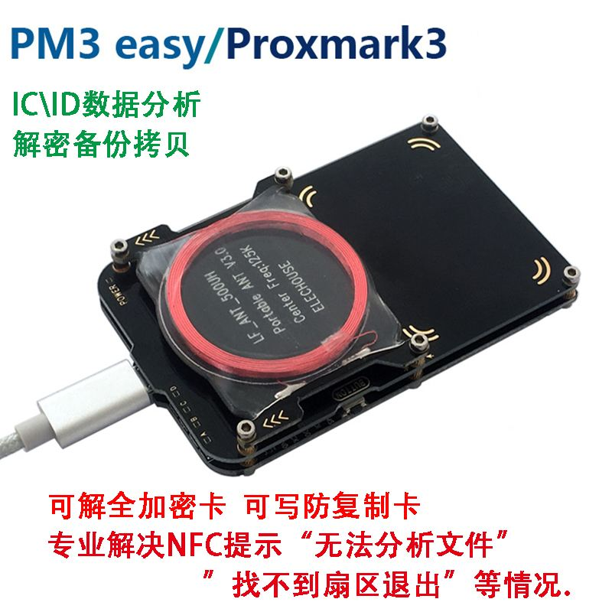
Crypto-1算法遭受的攻击
2007年，Plötz和Nohl逆向出了M1卡中的Crypto-1算法，发现该算法的有效密钥长度仅有32比特
现今，用高级攻击方法结合Proxmark3等专用设备，应该能够在10秒或更短的时间内克隆任何MIFARE经典卡

Slide 14
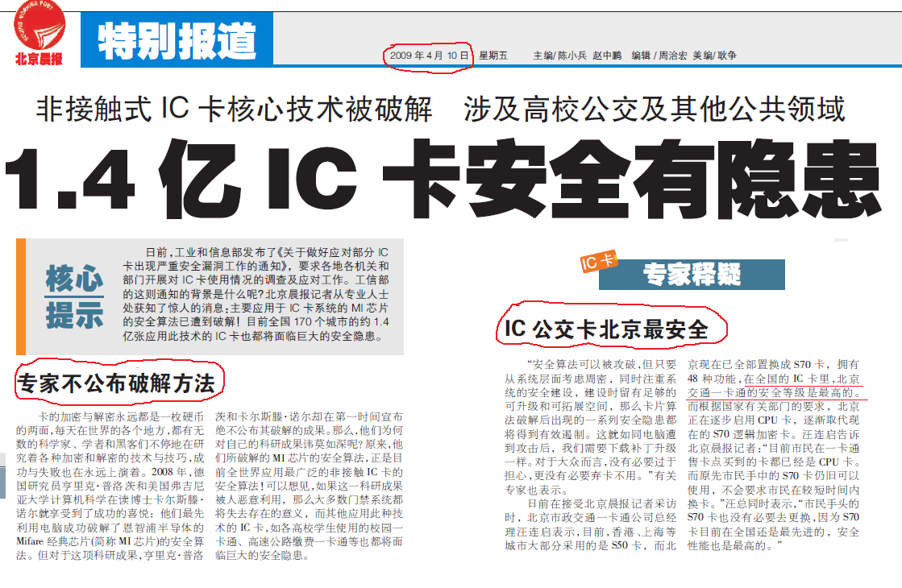
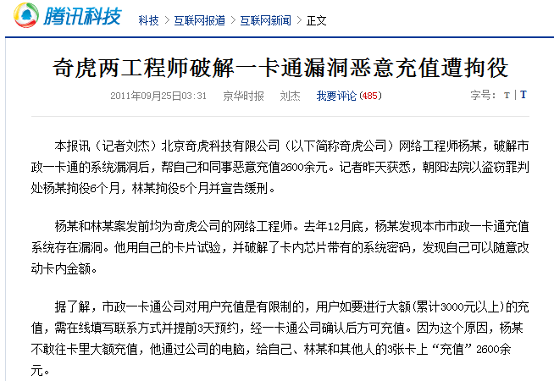
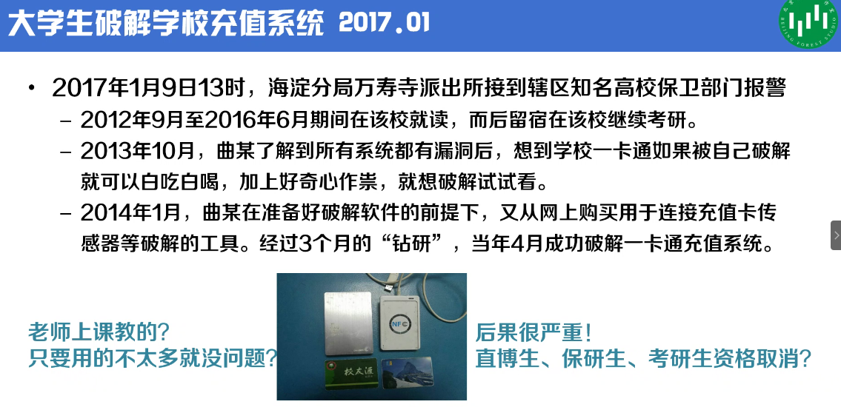
Crypto-1算法遭受的攻击
小结：
密码算法自己设计，安全性难以保证
逆向分析防不胜防：版图提取、软件反汇编、Flash提取、总线探测、社会工程学……

Slide 15
案例1.2：密码算法现有国际标准
后量子密码标准
轻量级加密标准
2022年7月5日，美国国家标准与技术研究院（NIST）宣布CRYSTALS-KYBER、FALCON、CRYSTALS-Dilithium、SPHINCS+等4个项目提前入选其PQC项目标准化
AES
2021年4月14日，美国NIST宣布，ASCON、Elephant、GIFT-COFB、Grain-128AEAD、ISAP等10个算法成为轻量级加密标准化进程的入围者
RSA
原名Rijndael，NIST征集的高级加密标准，Daemen和 Rijmen设计
DES
公钥密码标准,
Rivest、Shamir、Adleman三人设计
数据加密标准，IBM设计
1972
1978
2001
2021
2022

Slide 16
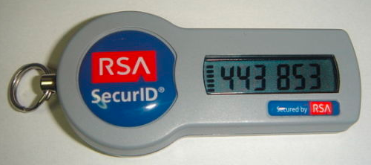
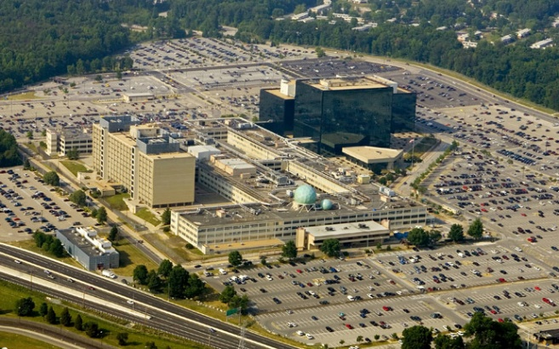
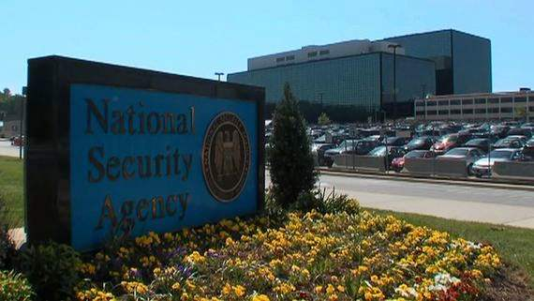
现有国际标准可能存在后门
密码算法的算法型后门Kleptography——1997年由M. Yung提出[1]
2013年，根据斯诺登爆料，美国NSA（National Security Agency）指使RSA公司从2004年起在其加密工具集BSafe中默认使用带后门的双椭圆曲线随机数生成算法
2014年，学术界确认了该后门，利用后门恢复了TLS协议的明文[2]
算法后门检测难度极大，如果没有斯诺登，我们可能仍在使用上述产品——RSA公司的中国客户有中国电信、中国移动、中国联通、中国网通、中国银行、中国农业银行、中国工商行、中国建设银行
RSA公司卖往中国的网银令牌
美国NSA总部远景
[1] Young A, Yung M. Kleptography: Using cryptography against cryptography. EUROCRYPT 1997, pp. 62−74.
[2] Checkoway S, Niederhagen R, Everspaugh A, et al. On the practical exploitability of dual EC in TLS implementations. USENIX Security 2014, pp. 319−335.
美国NSA总部

Slide 17
现有国际标准可能存在后门
RSA Security公司由RSA算法的发明者Rivest, Shamir和Adleman在1982年创立，随后在2006年以21亿美元的价格被EMC公司收购
2006年上半年，RSA和美国大多数科技公司一样，把NSA看作共同抵御海外黑客的伙伴。据RSA前员工透露，该公司新CEO Art Coviello及其团队依然希望被视为科技先锋，NSA正好给了他们这个机会。NSA内部开发的一种名为双椭圆曲线(Dual Elliptic Curve)的算法当时即将获得NIST(美国国家标准研究所)认证为可用于生成随机数的四种算法之一。对于面向政府客户的产品来说，NSA的认证是必不可少的，很多其它行业也行看重这一认证
一位熟悉事件进展的内部人士称，在双椭圆曲线算法还没有通过NIST认证时，RSA就已经将这一算法用于自己的产品，随后，NSA开始向美国政府内部推行这种算法，从而促使NIST通过认证。从此，双椭圆算法成为了RSA安全软件中生成随机数的默认算法。该公司前员工称，决策者商业领袖而非技术人员，因此并未觉得其中有何不妥
一年之中，对于双椭圆算法的质疑声从未间断。密码学权威Bruce Schneier在一篇文章中称，该算法公式中的弱点“只能被称为后门”
2007年，微软研究人员Shumow和Ferguson发现，Dual_EC_DRBG算法可以被植入后门。如果算法中使用的常数经过特殊选择，并且用来选择这些常数所使用的数据被算法设计者保存下来，那么该算法设计者在知道该算法生成随机序列的前32个字节的情况下，可以预知未来所有生成的“随机”序列。同时这两名研究人员也指出，该算法只是存在植入后门的可能，因为不知道算法的设计者是否知悉该缺陷，也不知道该算法的设计者是如何生成常数Q的，所以也无法确定他们是否能够知道那些后门数据，该结论不能认定NIST有意在该算法中植入后门

Slide 18
现有国际标准可能存在后门
2013年12月21日，美国国安局(NSA)“棱镜门”监听丑闻又有新进展：据路透社报道，NSA曾与加密技术公司RSA达成了1000万美元的协议，要求在移动终端广泛使用的加密技术中放置后门
两名知情人士称，RSA收受了1000万美元，将NSA提供的方程式设定为BSafe安全软件的优先或默认的随机数生成算法。尽管这一金额看上去不多，但这已经相当于RSA公司有关部门年收入的三分之一
此举将让NSA通过随机数生成算法Bsafe的后门程序轻易破解各种加密数据。RSA否认了相关的内容，并声称自己的加密算法只使用了国家认证的协议，而NSA则拒绝发表评论
简而言之就是，NSA首先利用NIST(美国国家标准研究所)认证了这种有明显漏洞的算法为安全加密标准，然后再让RSA基于这种算法推出安全软件Bsafe。而企业级用户采购安全软件，则看到的是一个世界级企业采用NIST认证的加密标准开发的软件
延伸讨论：
互联网安全专家评论：目前在国内RSA产品的应用非常广泛，大多数互联网公司都在采用这套认证工具。在国外，不少军工、兵器类公司也都是RSA用户。美国国安局在RSA中设置后门意味着，密码动态口令部分已经被美国政府掌握
学术界流传已久的关于DES算法存在后门的“阴谋论”：DES算法非线性组件S-box设计原理至今未公开，如果该组件真的存在快速的线性计算方法，则后门持有者可对DES算法实现高效的攻击

Slide 19
案例1.3：举国家（世界）之力设计一个新算法
SM2/SM3
ZUC
SM9
密码算法设计竞赛
SM4
SM2是椭圆曲线公钥密码算法，SM3是密码散列函数，由国家密码管理局于2010年12月17日发布
祖冲之算法(ZUC)是中华人民共和国政府采用的一种序列密码标准,由国家密码管理局于2012年3月21日发布
SM9是中华人民共和国政府采用的一种标识密码标准，由国家密码管理局于2016年3月28日发布
2020年1月2日，由中国密码学会举办的全国密码算法设计竞赛结束，共评选出10个分组密码算法、14个公钥密码算法为优胜算法
SMS4 是国家密码管理办公室于 2006 年 1 月 25 日公布的使用于无线局域网产品的 分组密码算法
2006
2010
2012
2016
2020

Slide 20
新设计算法过程中可能会发生状况
美国为维护国家安全，进一步抢占量子领域全球领导地位，早先于2017年开始推动PQC算法标准化研究
2022年7月5日，美国国家标准与技术研究院（NIST）宣布CRYSTALS-KYBER（格算法）、FALCON（格算法） 、CRYSTALS-Dilithium（格算法） 、SPHINCS+（哈希）等4个项目提前入选其PQC项目标准化算法结果，并宣布BIKE（编码）、Classic McEliece（编码）、HQC（编码）、SIKE（椭圆曲线同源）共4个候选算法进入下一轮筛选。这一里程碑事件标志着NIST PQC标准化工作经过6年的发展即将进入尾声
2022年8月，鲁汶大学计算机安全和工业密码学小组(CSIS)的研究人员成功破解了命名为SIKE（Supersingular Isogeny Key Encapsulation的缩写）的后量子加密算法
对于数学家来说，研究人员能够通过攻击SIKE的基础加密数学——超奇异等根Diffie-Hellman (SIDH)来处理SIKE。他们表明SIDH很容易受到“粘合-分裂”定理的影响，该定理由数学家恩斯特·卡尼(Ernst Kani)在1997年开发，并在2000年设计了其他数学工具。在数学领域中仍然是方形的，攻击使用两条曲线来攻击椭圆曲线。根据 SIKE 的共同发明者、滑铁卢大学教授David Jao的说法，“新发现的弱点显然是对 SIKE 的重大打击”——事实确实如此。但他补充说，所有这一切都可以追溯到密码学家有时对纯数学的不完美统治，因为研究人员采用的方法“真的出乎意料”
延伸讨论：
RSA算法的安全性基于大整数因子分解问题，40多年来，大量（民间）数学家致力于研究大整数因子分解，期望能够用数学手段攻破RSA算法

Slide 21
FAQ补充
为什么加密通信不用公钥算法？
公钥加密太慢了，模幂运算，比混乱扩散操作慢的多。
RSA、AES等算法的密钥一般多长？
RSA私钥d建议长度曾经为1024比特，现今为2048比特（768比特大数已经被成功分解）；为了加快验签和加密的速度，RSA公钥e建议使用65537；AES算法密钥为128比特（现代计算机穷搜的能力上限约为2的80次方）

Slide 22
问题2
“
信息系统的哪些环节需要密码算法保护？
”

Slide 23
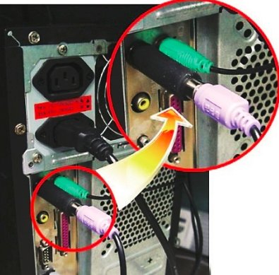

案例2.1：防不胜防的监听
面向口令系统开展监听
键盘监听设备示例

Slide 24
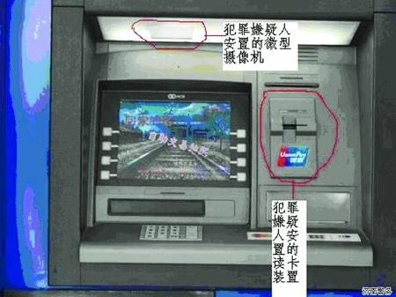
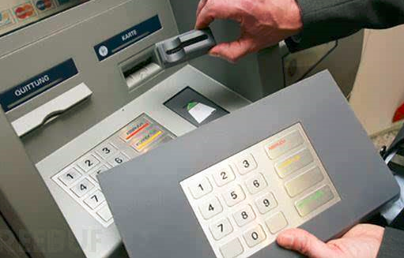
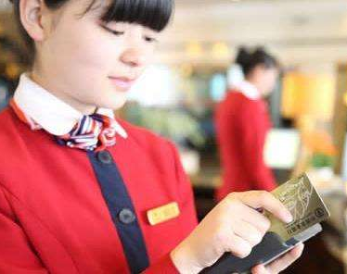
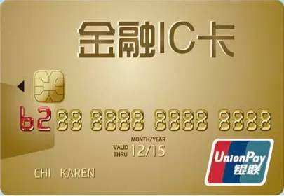
案例2.1：防不胜防的监听
ATM取款机监听的风险
面向银行卡系统的监听设备
磁条卡刷卡过程存在风险
采用金融IC卡实现密码安全

Slide 25
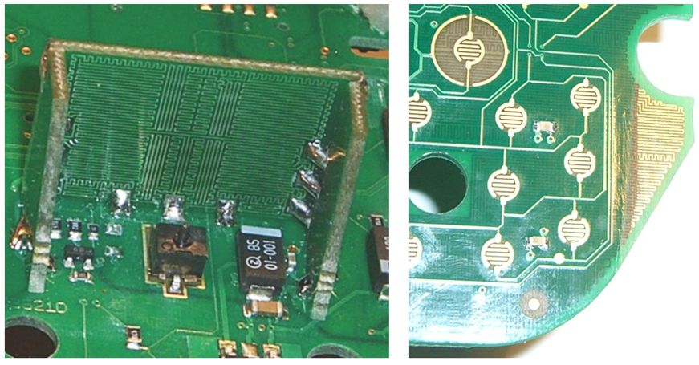
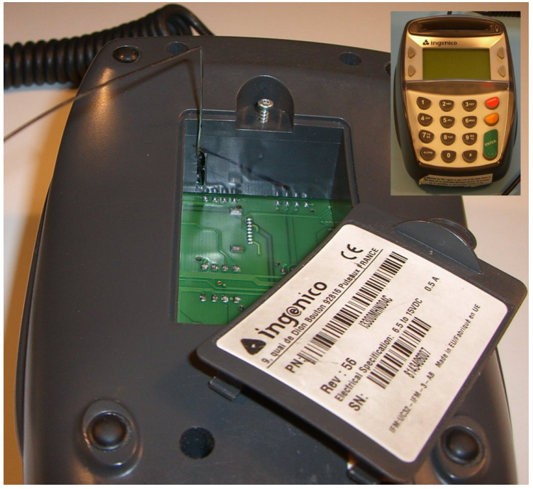
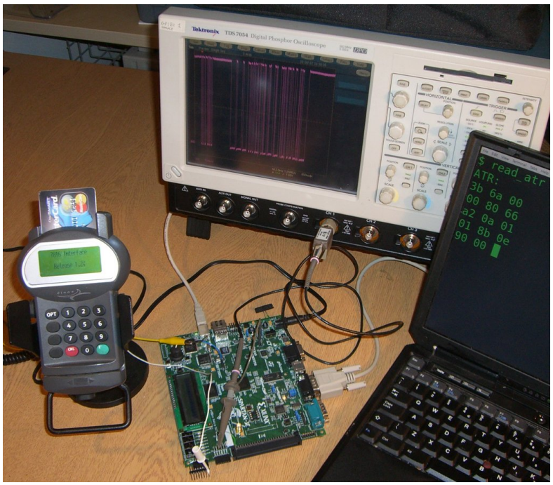
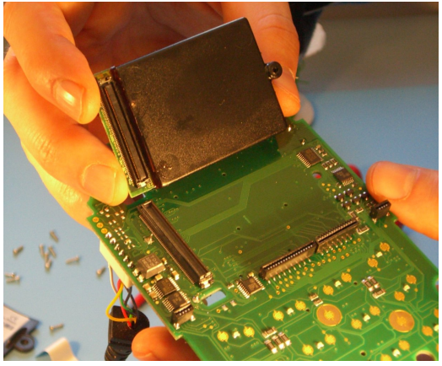
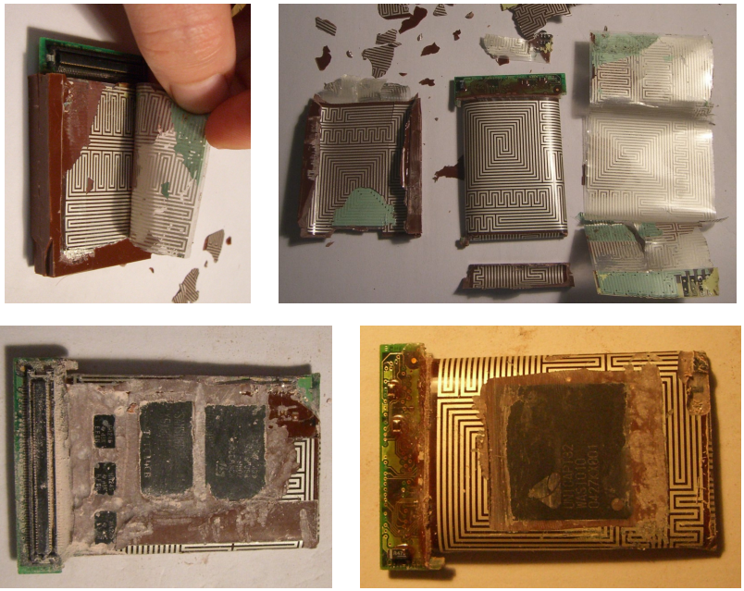
案例2.1：防不胜防的监听
覆盖金属防护网的篡改响应开关
（整个印刷电路层均被传感器网覆盖）
通过Ingenico的隐蔽隔间壁上的一个孔，插入一根刚性电线，以截获智能卡的数据
实验平台总览
攻击者可通过探测攻击窃听PED与IC卡之间的数据链路，该链路交换的数据是不加密的，因而可获得磁条卡号与PIN，从而用于制造伪磁条卡
Ingenico支付模块拆解
Drimer, et al. Thinking inside the box: system-level failures of tamper proofing. Technical Report, 711, 2008.

Slide 26
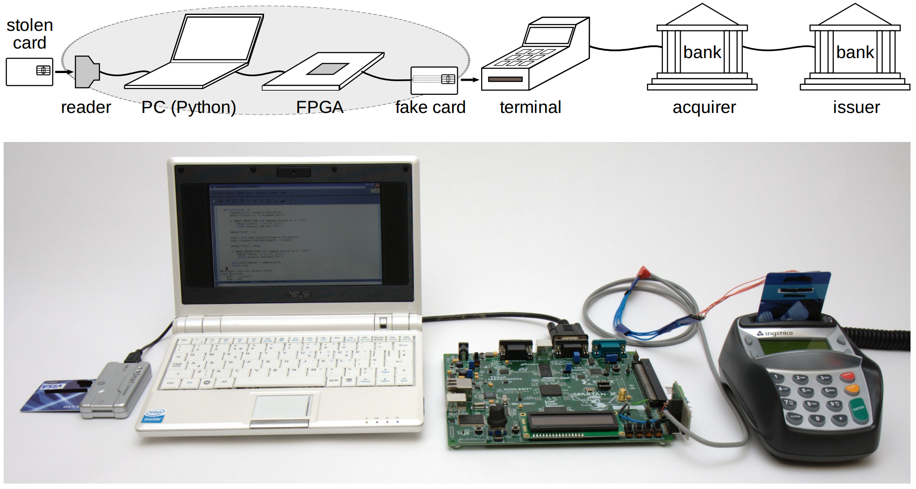
案例2.2：除了监听，还可以篡改
作者描述并演示了一个银行卡系统的协议漏洞，攻击者能够在未知刷卡口令的情况下使用银行卡进行支付，并且即使商户与银行网络有在线连接，这一行为也不会被发现
Murdoch, et al. Chip and PIN is Broken. 2010 IEEE Symposium on Security and Privacy, 2010.

Slide 27
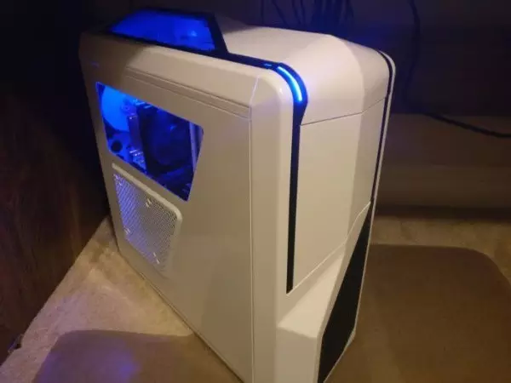
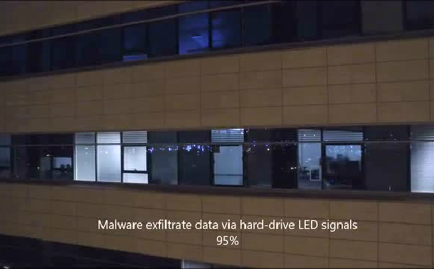
案例2.3：即使物理隔离也能传递信息
2017年2月，本古里安大学的研究人员通过一台感染了恶意软件的计算机上的LED灯发送数据，然后通过无人机接收。这意味着又一种突破物理隔绝的入侵方法被发明
利用恶意软件监视内存的读写，然后通过计算机上的LED灯的闪烁，实现二进制数据的信号传播，最高可达4000比特位/秒的传输速度，足以发送口令、密钥或敏感文件，而且不会引起任何人的注意
只需一部相机或一个光学传感器，即可从离一座建筑物20米远的地方接收信号。如果使用光学变焦透镜，距离还可以更远
小结：工程中，需要认真评估哪里存在攻击的可能，并增加相应的密码保护

Slide 28
问题3
“
密钥本身如何保护？
”

Slide 29
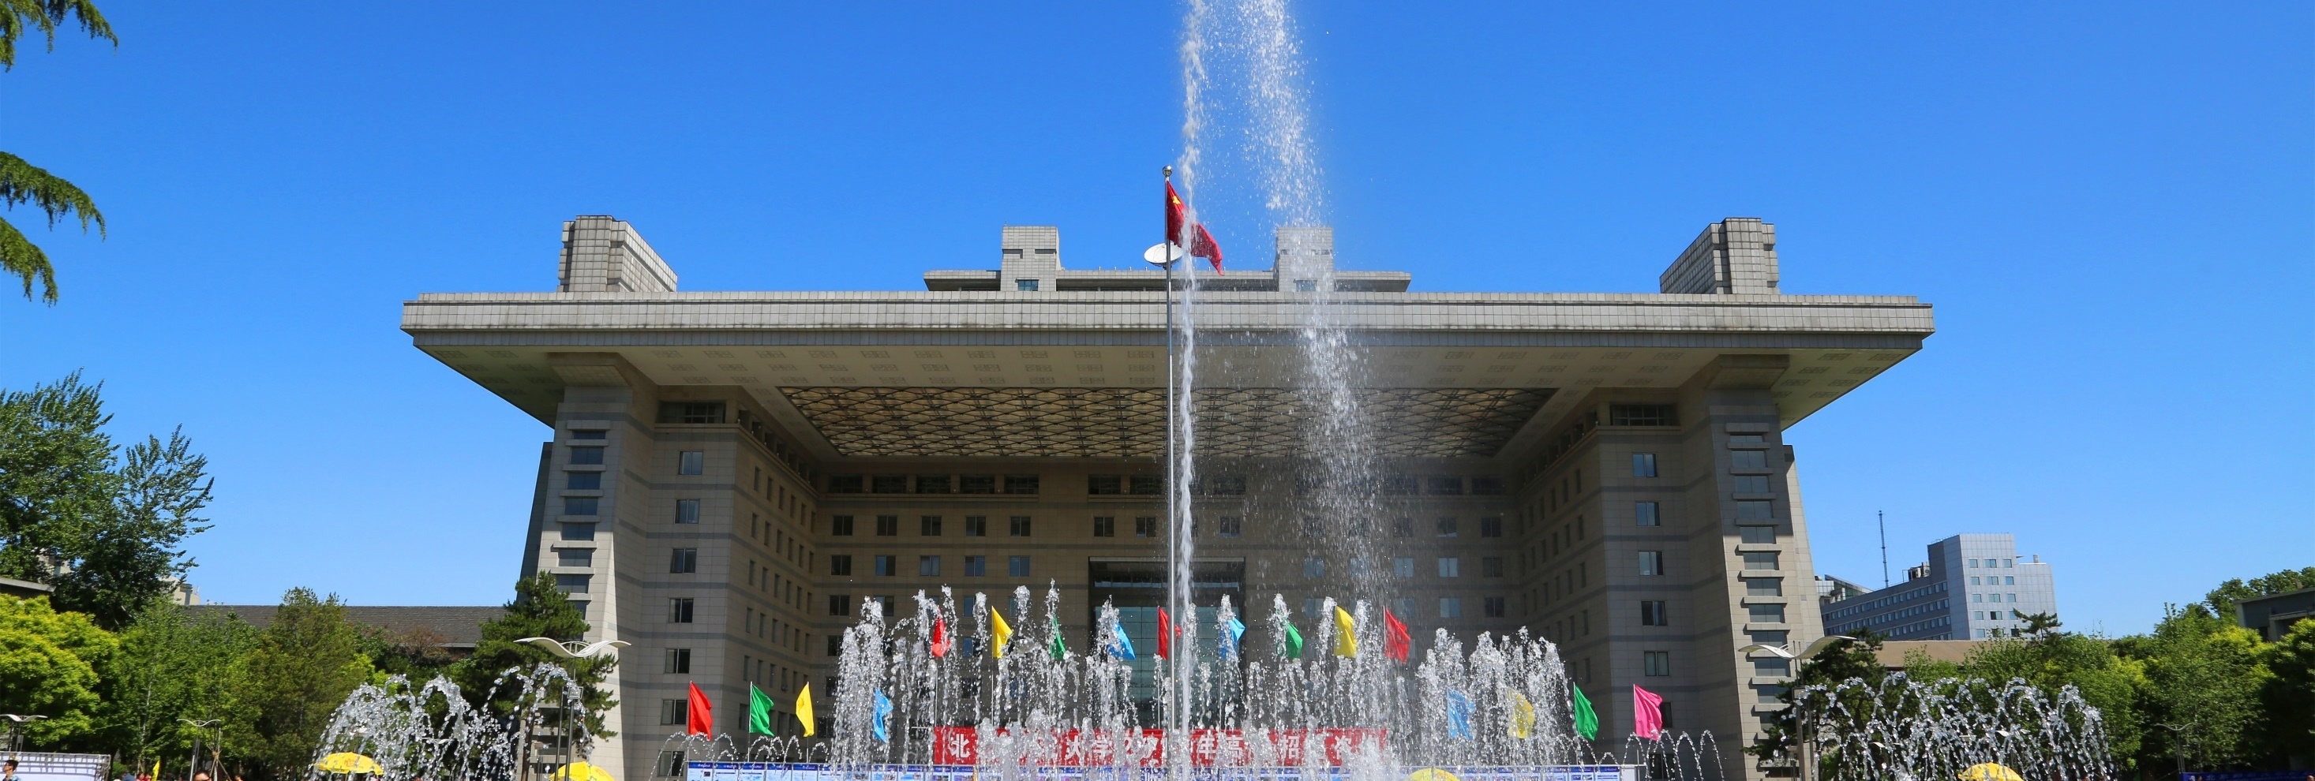

实际中，存在很多针对密钥的攻击！
更改上面图片的方法：选中图片按删除键，点击图片占位符，插入你需要的图片即可，可以替换你需要的图。
这是图文介绍的一页，上面的图可以替换，把图删了然后单击插入图片，放入你所需要的图裁剪到合适的大小就可以了。图文要匹配，如果图片清晰无水印表意明确还带有一点蓝色，将会更美观。
问：我们用密码算法给密钥做加密，来保护密钥，可行吗？
答：显然不行（不够）！

Slide 30
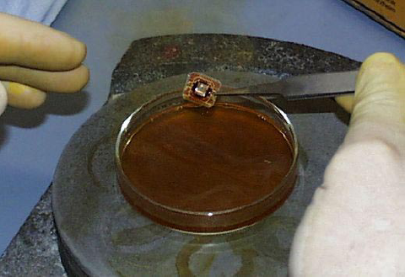
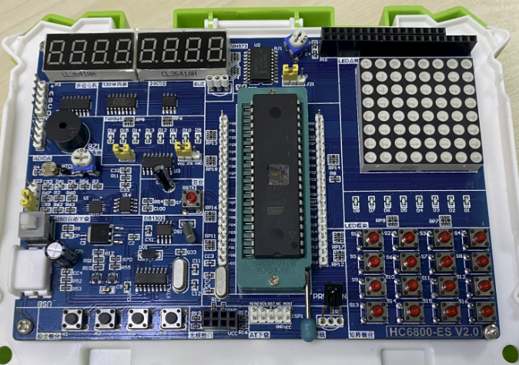
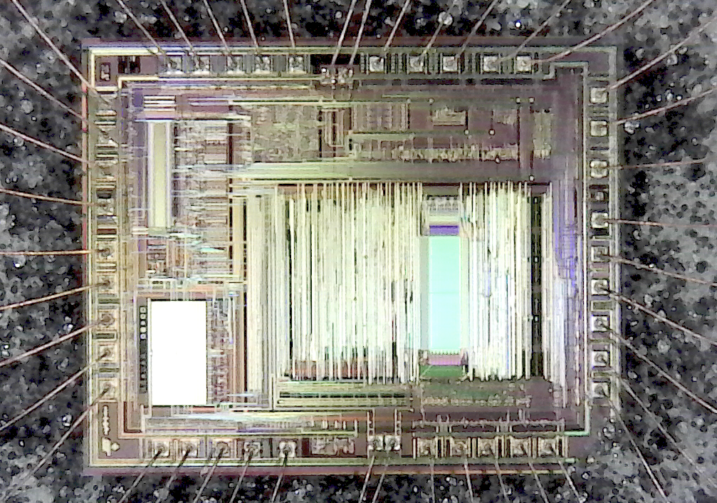
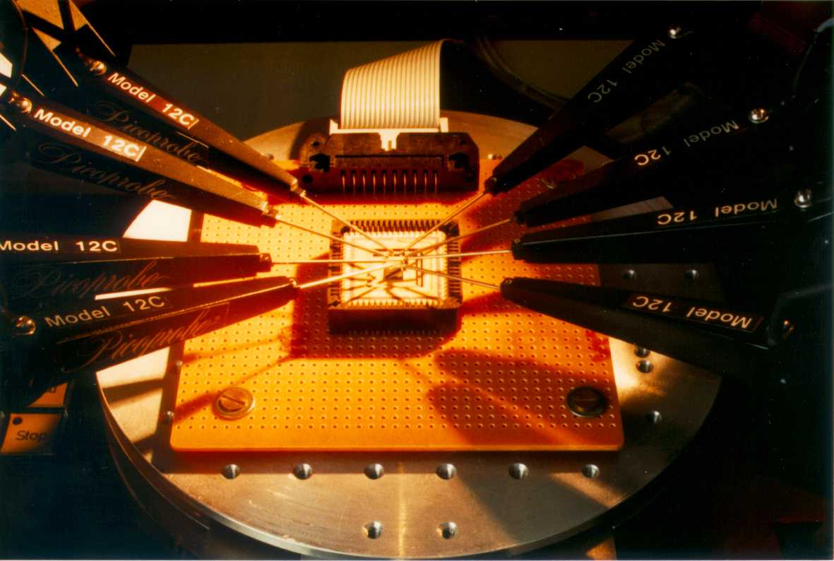
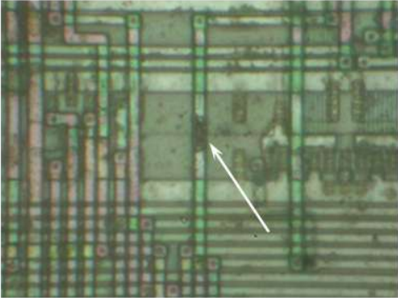
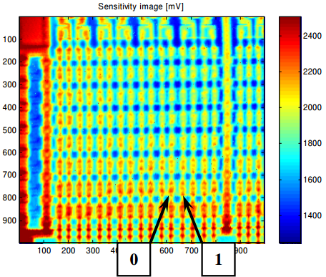
案例3.1：侵入式、半侵入式攻击
芯片去封装
8051芯片去封装
8051芯片去封装（电路放大）
探测攻击
FIB（聚焦离子束）攻击
光子侧信道攻击

Slide 31
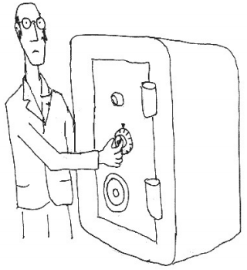
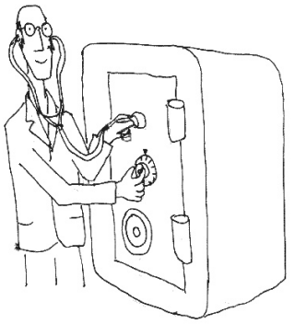
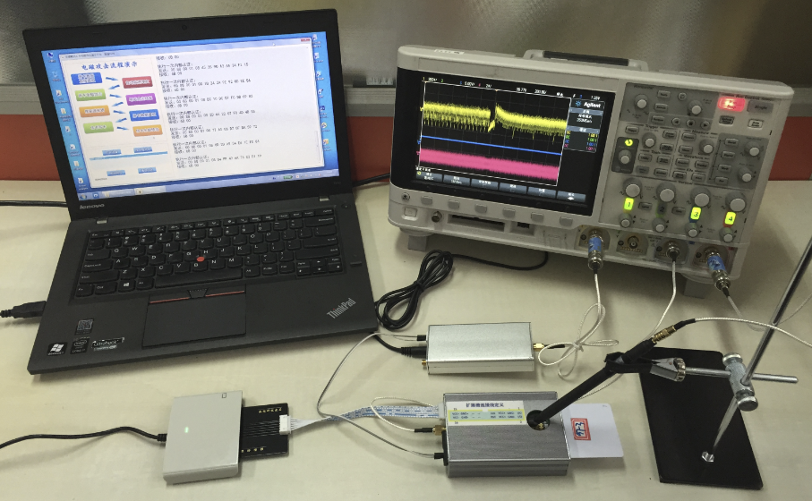
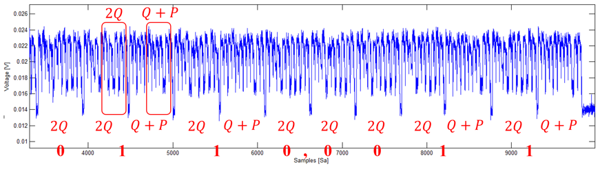
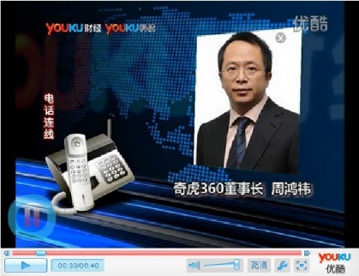
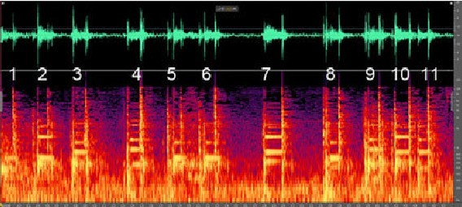
案例3.2：侧信道攻击（非侵入式攻击）
特工类电影经典桥段：听声音开保险柜
智能卡能量攻击平台
大学生听新闻破译周鸿祎手机号
对某ECC算法智能卡的实际能量攻击

Slide 32
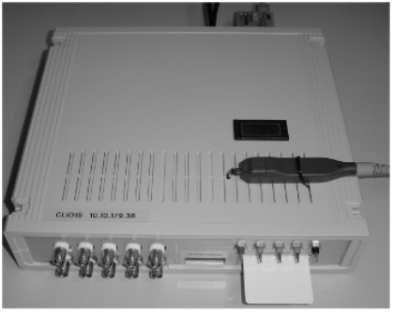


案例3.3：故障攻击
目标：Silvercard PIC16F877智能卡
AES算法伪代码：
input(明文, 密钥);
AddRoundKey();
for (round = 1; round <= 10; round ++)
{
SubByte();
ShiftRows();
if (round != 10) MixColumns();
AddRoundKey();
} ← inject a fault when round = 1
printf(密文);
电源毛刺故障注入设备与效果示例
智能卡正常工作和故障状态的能量波形

Slide 33




案例3.4：冷启动攻击（数据保持攻击）
用液态氮喷计算机内存
计算机内存急速冷却到-50℃
拆下内存读取密钥
内存拆下5秒、30秒、60秒、5分钟后恢复的图片
Halderman, et al. Lest We Remember: Cold Boot Attacks on Encryption Keys. USENIX 2008.

Slide 34



案例3.5：飞利浦智能灯的“通用”密钥
攻击步骤：
利用侧信道攻击恢复AES算法密钥
发现：所有灯的密钥居然相同！
利用设备的临近检测漏洞重置并接管一个智能灯
利用级联效应，每个智能灯通过软件OTA更新的方式不断地感染附近的智能灯
攻击效果：
利用一架装有ZigBee通信设备的无人机，可在400米外完全控制目标场所内的所有智能灯
根据渗流理论，如果城市中智能灯的密度高于某一阈值，攻击者可能会造成城市级别的安全威胁
E. Ronen, et al. IoT Goes Nuclear: Creating a ZigBee Chain Reaction, IEEE S&P 2017.

Slide 35
案例3.6：用恶意软件提取密钥
新华网旧金山2015年2月19日电：据美国“截击”网站19日报道，美国前防务承包商雇员斯诺登提供的文件显示，美国和英国情报部门用黑客手段侵入芯片制造巨头金雅拓的内部系统，盗取了用以保护手机通信隐私的加密密钥，从而获得秘密监听和破解手机通信的能力
报道说，由美国国家安全局和英国政府通信总部2010年组成的一个联合小组执行了上述行动。斯诺登向“截击”网站提供的英国政府通信总部秘密文件记录了这个小组的活动详情
总部设在荷兰阿姆斯特丹的金雅拓公司是全球最大的SIM卡制造商，其产品客户包括全球400多家电信运营商。斯诺登提供的文件表明，美英情报人员在该公司内部网络的几台计算机上植入恶意软件，从而获得了进入整个内部网络的途径。通过搜索公司雇员的通信记录，美英情报人员大规模窃取了加密手机通信的密钥
报道指出，掌握这些密钥，意味着美英情报部门可以监听全球的手机通信，而无需得到电信运营商和相关外国政府的同意。情报部门绕过了要求运营商允许它们安装窃听装置的程序，同时还不会在实施监听的运营商网络上留下监听痕迹。此外，情报部门还可以利用这些密钥对它们已经获得的加密通信记录加以破解
金雅拓表示，它对其内部系统遭到黑客攻击毫不知情。该公司执行副总裁保罗·贝弗利对“截击”网站说，金雅拓的服务深受客户信赖，目前最重要的是调查信息失窃如何发生以及严重程度，确保此类事情不再发生，不给电信运营商造成影响

Slide 36

案例3.6：用恶意软件提取密钥
美国技术安全专家对也对此事表示关注，认为盗取主要无线网络供应商的加密密钥相当于盗取大楼管理员的总钥匙环，其中包含每个房间的钥匙；一旦得到密钥，破解手机通信流量变得易如反掌。他们称大规模窃取加密密钥对手机安全来说是一个很坏的消息
另外，斯诺登提供的文件还显示，美英联合小组的黑客攻击目标除了金雅拓内部系统，还包括不具名的手机运营商核心网络。美英情报人员进入运营商销售人员的计算机以获取用户信息；进入网络工程师的计算机以获取网络地图；进入管理账单的服务器，以阻止收费，掩盖情报人员针对监听对象的手机采取的秘密行动；甚至还进入认证服务器，以破解监听对象的手机与其电信服务商网络之间的数据和语音通信

Slide 37
问题4
“
在售的密码产品，买回来做成系统就安全吗？
”

Slide 38



案例4.1：密码产品存在后门
外媒关于后门的报道：
1991年海湾战争中，美军通过激活设置在打印机芯片中的“后门”，侵入伊拉克防空指挥系统，导致其在开战伊始就陷入瘫痪，丧失制空权
2007年，以色列对叙利亚核计划进行“果园行动”空袭，叙军防空系统未做出任何反应。外媒称，某“欧洲芯片制造商”在叙军防空系统微处理器中植入可以远程访问的“毁灭开关”
2017年，美国与朝鲜关系紧张，朝鲜在敏感时间节点先后3次发射导弹均以失败告终。外媒称，“美国网络士兵”成功入侵朝鲜的火箭控制系统，激活“硬件后门”发动网络袭击
1999年，加拿大公司发现Windows操作系统存在万能密钥NSAKey
QQ2008用的TEA密码算法仅有16轮运算，其复杂程度远低于标准的32轮，若该设计不公开（腾讯已将该方案公开），将是腾讯公司独享的后门
各种后门均指向NSA
被发现的万能密钥NSAKey

Slide 39



案例4.2：密码载体存在后门
2012年，剑桥大学Skorobogatov在军用FPGA芯片Actel ProASIC3中发现了“现实世界中首个在硬件设备中植入的恶意应用后门”
该后门可轻易读取和修改FPGA中的密钥，提取芯片中的程序，访问未加密的配置数据流，永久的破坏相关设备
检测手段：侧信道分析——通过芯片工作过程中的能量消耗判断芯片是否在执行异常操作
FPGA开发板&能量采集装置
信息采集控制装置
后门指令检测结果
Skorobogatov S, Woods C. Breakthrough Silicon Scanning Discovers Backdoor in Military Chip. CHES 2012.

Slide 40
密码产品后门攻击场景
算法替代攻击
芯片厂商修改了标准的密码算法，该算法输出结果可能导致用户密钥泄露
弱密钥攻击
产品故意选取弱密钥（甚至是固定密钥）作私钥，因其不输出而难以发现
隐蔽式命令/条件激活
设备日常运转中后门不会激活，仅有攻击者能用特定命令或特定物理条件激活
密码产品后门攻击场景示意图

Slide 41


案例4.3：外行程序员给产品加密码算法
某公司认为其安全产品的口令应该用密码算法进行保护，所以以“SM3(用户名)”的形式作为该产品的用户口令，存储于数据库
危害：在已知设计方案的前提下，攻击者可以直接利用用户名算出其口令
口令系统
Hash函数

Slide 42



案例4.4：密码产品应要求环境安全
[新闻直播间]浙江温州警方破获窃取医院“统方”牟利案_CCTV节目官网-CCTV-13_央视网(cctv.com) https://tv.cctv.com/2019/10/28/VIDEofthIdsNbktzBqT3rxxY191028.shtml

Slide 43







案例4.5：密码产品应要求环境安全（绞尽脑汁的攻击者）
谷歌U盾产品Titan及其拆解
选用Langer高精度电磁探头来采集信号
实验平台总览
将电磁探头安置于NXP A7005a和NXP J3D081
T. Roche, et al. A Side Journey to Titan - Revealing and Breaking NXP’s P5x ECDSA Implementation on the Way, USENIX Security 2021.

Slide 44


找可控的同款芯片开展研究
将恩智浦公司旗下不同系列芯片的电磁波形与Titan的NXP A7005a进行比对，发现一款NXP J3D081芯片与Titan电磁波形极为相似，命名为Rhea
Rhea上的ECDSA签名操作和验证操作可以被完全地控制，例如可以更改私钥、控制签名算法的输入， 从而获取签名算法相关信息
谷歌U盾产品Titan电磁波形
NXP芯片Rhea电磁波形
T. Roche, et al. A Side Journey to Titan - Revealing and Breaking NXP’s P5x ECDSA Implementation on the Way, USENIX Security 2021.

Slide 45



对Rhea实施侧信道攻击
Rhea的验签过程
Rhea验签中的部分迭代
验签中可以明显区分两种不同的、类似Double、Add的操作，但是每次迭代只进行一次Double操作，共进行128次
Rhea的密钥d_{A}已知，故可以推导标量乘的k，并对kP的各段波形进行分类，锁定其泄露位置
对Rhea已知密钥的泄露分析
T. Roche, et al. A Side Journey to Titan - Revealing and Breaking NXP’s P5x ECDSA Implementation on the Way, USENIX Security 2021.

Slide 46

实际攻击结果
若可以正确地恢复出连续的5个0比特，那么使用80条波形，就有50%的可能借助格算法成功恢复密钥
对Rhea，采集4000条波形，其中可以恢复出连续的5个0比特的波形有180条，其中聚类结果有错的波形有5条。不断地随机选取180条中的80条波形进行密钥恢复，大约几十次即可得到正确密钥
对Titan，参照Rhea找到类似的泄露位置，采集6000条波形，其中可以恢复出连续的5个0比特的波形只有156条，其中聚类结果有错的波形有7条。不断地随机选取156条中的80条波形进行密钥恢复，大约几十次即可得到正确密钥
整个攻击过程历时近2年
T. Roche, et al. A Side Journey to Titan - Revealing and Breaking NXP’s P5x ECDSA Implementation on the Way, USENIX Security 2021.

Slide 47
问题5
“
我发现我的密码产品性能/安全性不够，咋办？
”

Slide 48



案例5.1：手机SIM卡易受侧信道攻击
手机卡存在侧信道攻击的风险：
FC 2013：2G手机卡
ESORICS 2015、BlackHat 2015：3G/4G手机卡
微电子学与计算机2021：5G手机卡
厂商的（错误）视角：
手机卡密码算法为软件实现：我没必要升级改造，有关部门没有要求
手机卡密码算法为硬件实现：改造成本过高
SIM卡侧信道攻击平台
手机SIM卡鉴权操作的能量波形（3次AES加密）
复制SIM卡演示实验

Slide 49

案例5.2：手机卡认证协议存在漏洞
2G手机卡存在单向认证漏洞：
仅有基站认证手机卡，没有手机卡认证基站，这意味着任何人都可以无缝地冒充 2G 基站，而使用 2G 协议的手机卡无法识别真伪，从而使2G手机卡易被复制
手机SIM卡被复制的危害
电话诈骗、免费打电话
接电话、收取短信
收取动态校验码，实现微信登录、电子支付
2G手机的密码协议早已形成标准，移动终端发行量巨大，升级替换代价过高

Slide 50



案例5.3：北京公交卡的升级换代
旧版北京公交卡
新版北京公交卡
《中国防伪报道》2008年第7期文章
采用“一套设备、两类卡片”的机制，实现公交卡的升级换代

Slide 51

案例5.4：金融IC卡曾经几乎被国外企业垄断
2011年，《中国人民银行关于推进金融IC卡应用工作的意见》发布，央行表示，将在“十二五”期间全面推进金融IC卡应用，以促进中国银行卡的产业升级和可持续发展
央行制定了详细的时间表：
在商业银行发行金融IC卡方面，2011年6月底前工、农、中、建、交和招商、邮储银行应开始发行金融IC卡
2013年1月1日起全国性商业银行均应开始发行金融IC卡
2015年1月1日起在经济发达地区和重点合作行业领域，商业银行发行的、以人民币为结算账户的银行卡均应为金融IC卡
而POS和ATM终端也要在规定时间前实现金融IC卡业务受理
进口芯片垄断主要原因：国内密码芯片相关技术不够先进、产品不够成熟

Slide 52


自主可控的金融IC卡芯片
新闻来源：https://www.sohu.com/a/216317133_170427

Slide 53
密码工程基础
Section 3

Slide 54
密码工程定义与三大基本假设
随着信息技术和微电子技术的不断发展和完善，密码技术从以应用为背景的密码编码和密码分析理论研究，逐步发展到以构建信息安全基础的密码工程研究上来
密码工程是以密码功能为基础，密码服务为核心，向系统和应用提供加密、解密、签名、认证以及相应密码管理、安全防护等密码服务支持的工程应用系统
密码工程系统存在，理论上是依赖以下三条基本假设的：
局部物理安全性：我们应假设密码工程系统中的某个局部模块（例如密钥存储器）是物理安全的，即用当前最先进的技术也无法获取其中的信息
真随机数发生器：我们应假设密码工程系统中的某个芯片能够产生真正的随机数，用于密钥生成、密码协议的挑战值、密码算法中间参数、掩码值等场景
单向函数的存在和高性能实现：我们应假设现实中存在单向函数，以实现某些加密、认证等功能，这些单向函数可以被高性能实现
出处：李峥, 张鲁国, 刘彦峰, 《密码工程基础》, 2008.

Slide 55
密码工程的木桶原理
某人曾经在一栋每天晚上所有办公室的门都锁好的办公楼中工作，这听上去是不是非常安全？
唯一可能的问题是这栋楼的天花板有些问题，攻击者可以顶起天花板，从门和墙的上面爬进去
木桶原理：每个安全系统的安全性都取决于它最脆弱的环节
用分层的树结构来表示安全系统的各个环节：
出处：N. Ferguson等著, 赵一鸣等译, 密码工程原理与应用, 机械工业出版社, 2017.

Slide 56
对手设定
对手设定非常残酷，没有任何规则可循，我们也处于不利的位置：
我们抽象地讨论“攻击者”，但不知道他是谁、他掌握了什么、他的目的是什么、他何时发起攻击、他有什么资源
攻击可能会在我们设计系统很久以后才发生，攻击者有开展5年或者10年研究的优势，也可以使用我们并不掌握的未来技术
利用所有这些优势，攻击者只需要找到系统的一个脆弱点，而我们却要保护整个系统
我们的任务是构建一个能够抵抗所有攻击的系统，这导致了系统的攻击者和守护者之间的不平衡，这也正是密码学令人兴奋的原因
我们尝试对攻击者的攻击能力进行描述：
强大的监听能力、强大的逆向分析能力、强大的社会工程学能力、强大的计算资源……
出处：N. Ferguson等著, 赵一鸣等译, 密码工程原理与应用, 机械工业出版社, 2017.

Slide 57




偏执狂模型
假定我们开发了一个电子支付系统，这个系统中设计几个参与方：客户、商家、客户的银行、商家的银行
偏执狂模型：对于每一个参与方，我们假定其他任何人都参与了一个欺骗该参与方的大阴谋，并同时假设攻击者可能有任意数量的其他目标，例如泄露该参与方的交易隐私，或在某个关键时刻拒绝参与方对系统的访问。如果一个密码系统在这样的偏执狂模型中可以幸存，那么它才有望在现实世界中得到应用
出处：N. Ferguson等著, 赵一鸣等译, 密码工程原理与应用, 机械工业出版社, 2017.

Slide 58

密码应用中的安全性问题
实际应用中，密码应用系统的安全性可能得不到有效保障，甚至一些不合规、不安全的密码产品和实现还会遭受攻击者的入侵和破坏，其原因可能是：
01
02
03
密码技术被弃用
密码技术被乱用
密码技术被误用
只有被上层应用调用，密码才能发挥作用。如果为节省资源或贪图便利而忽视密码技术，则系统毫无安全性可言
若不严格执行密码标准、不规范调用密码技术，将出现安全漏洞，例如擅自修改数据接口与数据格式、简化密码协议等
错误调用密码技术，可能产生安全漏洞，例如颠倒明文密钥位置、使用不安全的密码算法、使用不安全的随机数发生器等
出处：霍炜, 郭启全, 马原. 商用密码应用与安全性评估, 电子工业出版社, 2020年4月.

Slide 59
密码技术的另类应用
Section 4

Slide 60


勒索病毒
2017年5月12日，WannaCry病毒爆发，大量重要文档文件被加密，使用的算法为AES-128，加密文件内容以“WANACRY!”开头，文件后缀名统一改成“.WNCRY”，弹出界面，要求支付高额赎金
WannaCry爆发后，比特币汇率从不到1万疯涨到10万RMB
WannaCry勒索病毒界面
WannaCry勒索病毒造成的影响示意图

Slide 61



生成伪随机数
用AES、MD5等算法的输出结果作为随机数
应用场景：
游戏暴击概率
人工智能，如生成遗传算法初始种群、聚类算法初始中心
随机投点法计算圆周率
其它特定算法，如快速排序、Miller-Rabin算法素判定
游戏中常见随机元素——暴击
随机投点法计算圆周率
K-means聚类算法示意图

Slide 62


混淆病毒程序/网络攻击数据包
病毒会将自身代码加密后封装成新的可执行文件并存储于硬盘上，当执行病毒代码时，需先解密后执行
黑客发动网络攻击时，会采用HTTPS加密流量的方式实施
用途：隐藏病毒特征/数据包来源，躲避杀毒软件、网络警察

Slide 63


制作游戏
密码学游戏——Cypher
网友评价：这个游戏成功让我的脑袋掉了很多毛，活跃起来！我觉得这个游戏是一个很棒的教学游戏，它非常努力地向玩家展示密码学的发展历程，角色等等。假如你对密码学一点都不懂，你就不得不“强迫”去学习游戏中的相关知识
网友评价：从简单的转换到Enniger编码，从人工加密到电子加密，各种游戏谜题层出不穷，这些游戏总能让你眼前一亮。要解决难题，查资料、查字典是人们的家常便饭，解谜的过程也绝不只是动笔的事，到了挑战关更是群魔乱舞什么都有，绝对可以满足硬核玩家的需要
Cypher游戏界面1
Cypher游戏界面2

Slide 64


比特币
货币从一开始是实物货币，贝壳，金银等。因为他们具有稀缺性，用于充当一般等价物。后来我们开始用纸币进行支付
纸币的制作成本可能只有几厘钱。却能够换取换价值一百元的商品，这是因为有国家的信用背书，让人们相信这一文不值的纸币能够换100元的商品
随着互联网的发展，我们从纸币过度到记账货币。比如发公工资只是在银行卡账户上做数字的加法。买衣服只是做减肥。整个过程中都是银行在记账，且只有银行有记账权
在2008年的全球经济危机中，美国政府因为有记账权所以可以无限增发货币。
中本聪觉得这样很不靠谱，于是他想创建一种新型支付体系，大家都有权来记账，货币不能超发，整个账本完全公开透明，十分公平。这就是比特币产生的原因和动机
出处：https://www.jinse.com/news/blockchain/904997.html

Slide 65
总结与展望
Section 5

Slide 66





第五维战场
2010年，美国国防部副部长威廉·J·林恩（William J. Lynn）在接受英国《金融时报》专访时说，美国国防部将网络空间视为继陆地、海洋、空中和太空之后的第五维战场，从网络间谍到信息网络攻击和病毒
他声称，诸如“超级工厂病毒”之类可导致巨大物理破坏的网络战武器，对美安全威胁越来越严重。这是典型的贼喊捉贼的逻辑，Stuxnet本是美军“大作”，却被渲染成美国国家安全威胁。但无可否认，网络空间的战火已经点燃：世界，准备好了吗？

Slide 67

史诗级网络“核武器”震网病毒开启全球网络战
2011年的震网病毒被认为是世界上首个网络“超级破坏性武器”，其特点是：
不会通过窃取个人隐私信息牟利
无需借助网络连接进行传播
极具破坏力
定向明确——定向破坏工控系统的要害目标
采取了多种先进技术，具有极强的隐身性
病毒结构非常复杂
主要有两个功能，一是使伊朗的离心机运行失控，二是掩盖发生故障的情况，“谎报军情”，以“正常运转”记录回传给管理部门，造成决策的误判
计算机安全专家在对软件进行反编译后发现，它不可能是黑客所为，应该是一个“受国家资助的高级团队研发的结晶”
美国《纽约时报》称，美国和以色列情报机构合作制造出“震网”病毒

Slide 68


国家层面的强大能力
西北工业大学遭美国NSA网络攻击事件调查报告
2022年6月22日，西北工业大学发布《公开声明》称，该校遭受境外网络攻击。陕西省西安市公安局碑林分局随即发布《警情通报》，证实在西北工业大学的信息网络中发现了多款源于境外的木马样本，西安警方已对此正式立案调查。
国家计算机病毒应急处理中心和360公司联合组成技术团队（以下简称“技术团队”），全程参与了此案的技术分析工作。技术团队先后从西北工业大学的多个信息系统和上网终端中提取到了多款木马样本，综合使用国内现有数据资源和分析手段，并得到了欧洲、南亚部分国家合作伙伴的通力支持，全面还原了相关攻击事件的总体概貌、技术特征、攻击武器、攻击路径和攻击源头，初步判明相关攻击活动源自美国国家安全局（NSA）“特定入侵行动办公室”（Office of Tailored Access Operation，后文简称TAO）。

Slide 69
国家层面的强大能力
西北工业大学遭美国NSA网络攻击事件调查报告
一、攻击事件概貌
本次调查发现，在近年里，美国NSA下属TAO对中国国内的网络目标实施了上万次的恶意网络攻击，控制了数以万计的网络设备（网络服务器、上网终端、网络交换机、电话交换机、路由器、防火墙等），窃取了超过140GB的高价值数据。TAO利用其网络攻击武器平台、“零日漏洞”（0day）及其控制的网络设备等，持续扩大网络攻击和范围。经技术分析与溯源，技术团队现已澄清TAO攻击活动中使用的网络攻击基础设施、专用武器装备及技战术，还原了攻击过程和被窃取的文件，掌握了美国NSA及其下属TAO对中国信息网络实施网络攻击和数据窃密的相关证据，涉及在美国国内对中国直接发起网络攻击的人员13名，以及NSA通过掩护公司为构建网络攻击环境而与美国电信运营商签订的合同60余份，电子文件170余份。
二、攻击事件分析
在针对西北工业大学的网络攻击中，TAO使用了40余种不同的NSA专属网络攻击武器，持续对西北工业大学开展攻击窃密，窃取该校关键网络设备配置、网管数据、运维数据等核心技术数据。通过取证分析，技术团队累计发现攻击者在西北工业大学内部渗透的攻击链路多达1100余条、操作的指令序列90余个，并从被入侵的网络设备中定位了多份遭窃取的网络设备配置文件、遭嗅探的网络通信数据及口令、其它类型的日志和密钥文件以及其他与攻击活动相关的主要细节。具体分析情况如下：

Slide 70
国家层面的强大能力
（一）相关网络攻击基础设施
为掩护其攻击行动，TAO在开始行动前会进行较长时间的准备工作，主要进行匿名化攻击基础设施的建设。TAO利用其掌握的针对SunOS操作系统的两个“零日漏洞”利用工具，选择了中国周边国家的教育机构、商业公司等网络应用流量较多的服务器为攻击目标；攻击成功后，安装NOPEN木马程序（详见有关研究报告），控制了大批跳板机。
TAO在针对西北工业大学的网络攻击行动中先后使用了54台跳板机和代理服务器，主要分布在日本、韩国、瑞典、波兰、乌克兰等17个国家，其中70%位于中国周边国家，如日本、韩国等。
这些跳板机的功能仅限于指令中转，即：将上一级的跳板指令转发到目标系统，从而掩盖美国国家安全局发起网络攻击的真实IP。目前已经至少掌握TAO从其接入环境（美国国内电信运营商）控制跳板机的四个IP地址，分别为209.59.36.*、69.165.54.*、207.195.240.*和209.118.143.*。同时，为了进一步掩盖跳板机和代理服务器与NSA之间的关联关系，NSA使用了美国Register公司的匿名保护服务，对相关域名、证书以及注册人等可溯源信息进行匿名化处理，无法通过公开渠道进行查询。
技术团队通过威胁情报数据关联分析，发现针对西北工业大学攻击平台所使用的网络资源共涉及5台代理服务器，NSA通过秘密成立的两家掩护公司向美国泰瑞马克（Terremark）公司购买了埃及、荷兰和哥伦比亚等地的IP地址，并租用一批服务器。这两家公司分别为杰克·史密斯咨询公司（Jackson Smith Consultants）、穆勒多元系统公司（Mueller Diversified Systems）。同时，技术团队还发现，TAO基础设施技术处（MIT）工作人员使用“阿曼达·拉米雷斯（Amanda Ramirez）”的名字匿名购买域名和一份通用的SSL证书（ID：e42d3bea0a16111e67ef79f9cc2*****）。随后，上述域名和证书被部署在位于美国本土的中间人攻击平台“酸狐狸”（Foxacid）上，对中国的大量网络目标开展攻击。特别是，TAO对西北工业大学等中国信息网络目标展开了多轮持续性的攻击、窃密行动。

Slide 71
国家层面的强大能力
（二）相关网络攻击武器
TAO在对西北工业大学的网络攻击行动中，先后使用了41种NSA的专用网络攻击武器装备。并且在攻击过程中，TAO会根据目标环境对同一款网络武器进行灵活配置。例如，对西北工业大学实施网络攻击中使用的网络武器中，仅后门工具“狡诈异端犯”（NSA命名）就有14个不同版本。技术团队将此次攻击活动中TAO所使用工具类别分为四大类，具体包括：
1、漏洞攻击突破类武器
TAO依托此类武器对西北工业大学的边界网络设备、网关服务器、办公内网主机等实施攻击突破，同时也用来攻击控制境外跳板机以构建匿名化网络作为行动掩护。此类武器共有3种：
①“剃须刀”
此武器可针对开放了指定RPC服务的X86和SPARC架构的Solarise系统实施远程漏洞攻击，攻击时可自动探知目标系统服务开放情况并智能化选择合适版本的漏洞利用代码，直接获取对目标主机的完整控制权。此武器用于对日本、韩国等国家跳板机的攻击，所控制跳板机被用于对西北工业大学的网络攻击。
②“孤岛”
此武器同样可针对开放了指定RPC服务的Solaris系统实施远程溢出攻击，直接获取对目标主机的完整控制权。与“剃须刀”的不同之处在于此工具不具备自主探测目标服务开放情况的能力，需由使用者手动配置目标及相关参数。NSA使用此武器攻击控制了西北工业大学的边界服务器。
③“酸狐狸”武器平台
此武器平台部署在哥伦比亚，可结合“二次约会”中间人攻击武器使用，可智能化配置漏洞载荷针对IE、FireFox、Safari、Android Webkit等多平台上的主流浏览器开展远程溢出攻击，获取目标系统的控制权（详见：国家计算机病毒应急处理中心《美国国家安全局（NSA）“酸狐狸”漏洞攻击武器平台技术分析报告》）。TAO主要使用该武器平台对西北工业大学办公内网主机进行入侵。

Slide 72
国家层面的强大能力
2、持久化控制类武器
TAO依托此类武器对西北工业大学网络进行隐蔽持久控制，TAO行动队可通过加密通道发送控制指令操作此类武器实施对西北工业大学网络的渗透、控制、窃密等行为。此类武器共有6种：
①“二次约会”
此武器长期驻留在网关服务器、边界路由器等网络边界设备及服务器上，可针对海量数据流量进行精准过滤与自动化劫持，实现中间人攻击功能。TAO在西北工业大学边界设备上安置该武器，劫持流经该设备的流量引导至“酸狐狸”平台实施漏洞攻击。
②“NOPEN”
此武器是一种支持多种操作系统和不同体系架构的远控木马，可通过加密隧道接收指令执行文件管理、进程管理、系统命令执行等多种操作，并且本身具备权限提升和持久化能力（详见：国家计算机病毒应急处理中心《“NOPEN”远控木马分析报告》）。TAO主要使用该武器对西北工业大学网络内部的核心业务服务器和关键网络设备实施持久化控制。
③“怒火喷射”
此武器是一款基于Windows系统的支持多种操作系统和不同体系架构的远控木马，可根据目标系统环境定制化生成不同类型的木马服务端，服务端本身具备极强的抗分析、反调试能力。TAO主要使用该武器配合“酸狐狸”平台对西北工业大学办公网内部的个人主机实施持久化控制。
④“狡诈异端犯”
此武器是一款轻量级的后门植入工具，运行后即自删除，具备权限提升能力，持久驻留于目标设备上并可随系统启动。TAO主要使用该武器实现持久驻留，以便在合适时机建立加密管道上传NOPEN木马，保障对西北工业大学信息网络的长期控制。
⑤“坚忍外科医生”
此武器是一款针对Linux、Solaris、JunOS、FreeBSD等4种类型操作系统的后门，该武器可持久化运行于目标设备上，根据指令对目标设备上的指定文件、目录、进程等进行隐藏。TAO主要使用该武器隐藏NOPEN木马的文件和进程，避免其被监控发现。技术分析发现，TAO在对西北工业大学的网络攻击中，累计使用了该武器的12个不同版本。

Slide 73
国家层面的强大能力
3、嗅探窃密类武器
TAO依托此类武器嗅探西北工业大学工作人员运维网络时使用的账号口令、命令行操作记录，窃取西北工业大学网络内部的敏感信息和运维数据等。此类武器共有两种：
①“饮茶”
此武器可长期驻留在32位或64位的Solaris系统中，通过嗅探进程间通信的方式获取ssh、telnet、rlogin等多种远程登录方式下暴露的账号口令。TAO主要使用该武器嗅探西北工业大学业务人员实施运维工作时产生的账号口令、命令行操作记录、日志文件等，压缩加密存储后供NOPEN木马下载。
②“敌后行动”系列武器
此系列武器是专门针对电信运营商特定业务系统使用的工具，根据被控业务设备的不同类型，“敌后行动”会与不同的解析工具配合使用。TAO在对西北工业大学的网络攻击中使用了“魔法学校”“小丑食物”和“诅咒之火”等3类针对电信运营商的攻击窃密工具。
4、隐蔽消痕类武器
TAO依托此类武器消除其在西北工业大学网络内部的行为痕迹，隐藏、掩饰其恶意操作和窃密行为，同时为上述三类武器提供保护。现已发现1种此类武器：
“吐司面包” ，此武器可用于查看、修改utmp、wtmp、lastlog等日志文件以清除操作痕迹。TAO主要使用该武器清除、替换被控西北工业大学上网设备上的各类日志文件，隐藏其恶意行为。TAO对西北工业大学的网络攻击中共使用了3款不同版本的“吐司面包”。

Slide 74
国家层面的强大能力
三、攻击溯源
技术团队结合上述技术分析结果和溯源调查情况，初步判断对西北工业大学实施网络攻击行动的是美国国家安全局（NSA）信息情报部（代号S）数据侦查局（代号S3）下属TAO（代号S32）部门。该部门成立于1998年，其力量部署主要依托美国国家安全局（NSA）在美国和欧洲的各密码中心。目前已被公布的六个密码中心分别是：
美国马里兰州米德堡的NSA总部；
美国夏威夷瓦胡岛的NSA夏威夷密码中心（NSAH）；
美国佐治亚州戈登堡的NSA佐治亚密码中心（NSAG）；
美国得克萨斯州圣安东尼奥的NSA得克萨斯密码中心（NSAT）；
美国科罗拉罗州丹佛马克利空军基地的NSA科罗拉罗密码中心（NSAC）；
德国达姆施塔特美军基地的NSA欧洲密码中心（NSAE）。

Slide 75
国家层面的强大能力
TAO是目前美国政府专门从事对他国实施大规模网络攻击窃密活动的战术实施单位，由2000多名军人和文职人员组成，其内设机构包括：
第一处：远程操作中心（ROC，代号S321），主要负责操作武器平台和工具进入并控制目标系统或网络。
第二处：先进/接入网络技术处（ANT，代号S322），负责研究相关硬件技术，为TAO网络攻击行动提供硬件相关技术和武器装备支持。
第三处：数据网络技术处（DNT，代号S323），负责研发复杂的计算机软件工具，为TAO操作人员执行网络攻击任务提供支撑。
第四处：电信网络技术处（TNT，代号S324），负责研究电信相关技术，为TAO操作人员隐蔽渗透电信网络提供支撑。
第五处：任务基础设施技术处（MIT，代号S325），负责开发与建立网络基础设施和安全监控平台，用于构建攻击行动网络环境与匿名网络。
第六处：接入行动处（ATO，代号S326），负责通过供应链，对拟送达目标的产品进行后门安装。
第七处：需求与定位处（R&T，代号S327），接收各相关单位的任务，确定侦察目标，分析评估情报价值。
S32P：项目计划整合处（PPI，代号S32P），负责总体规划与项目管理。
NWT：网络战小组（NWT），负责与网络作战小队联络。

Slide 76
国家层面的强大能力
美国国家安全局（NSA）针对西北工业大学的攻击行动代号为“阻击XXXX”（shotXXXX）。该行动由TAO负责人直接指挥，由MIT（S325）负责构建侦察环境、租用攻击资源；由R&T（S327）负责确定攻击行动战略和情报评估；由ANT（S322）、DNT（S323）、TNT（S324）负责提供技术支撑；由ROC（S321）负责组织开展攻击侦察行动。由此可见，直接参与指挥与行动的主要包括TAO负责人，S321和S325单位。
NSA对西北工业大学攻击窃密期间的TAO负责人是罗伯特·乔伊斯（Robert Edward Joyce）。此人于1967年9月13日出生，曾就读于汉尼拔高中，1989年毕业于克拉克森大学，获学士学位，1993年毕业于约翰斯·霍普金斯大学，获硕士学位。1989年进入美国国家安全局工作。曾经担任过TAO副主任，2013年至2017年担任TAO主任。2017年10月开始担任代理美国国土安全顾问。2018年4月至5月，担任美国白宫国务安全顾问，后回到NSA担任美国国家安全局局长网络安全战略高级顾问，现担任NSA网络安全主管。
四、总结
本次报告基于国家计算机病毒应急处理中心与360公司联合技术团队的分析成果，揭露了美国NSA长期以来针对包括西北工业大学在内的中国信息网络用户和重要单位开展网络间谍活动的真相。后续技术团队还将陆续公布相关事件调查的更多技术细节。

Slide 77
国家大事件
2014年2月27日，中央网络安全和信息化领导小组成立。该领导小组将着眼国家安全和长远发展，统筹协调涉及经济、政治、文化、社会及军事等各个领域的网络安全和信息化重大问题，研究制定网络安全和信息化发展战略、宏观规划和重大政策，推动国家网络安全和信息化法治建设，不断增强安全保障能力
2014年，国务院转发了多部门联合制定的《金融领域密码应用指导意见》，要求各金融机构5年内完成在网上银行、移动支付、网上证券等重点领域国产密码算法的全面应用
2018年，中央办公厅、国务院办公厅印发《XX和XX领域XX应用与创新发展工作规划（2018 年——2022 年）》的通知
2020年1月1日，《中华人民共和国密码法》正式施行，标志着国家在提升密码工作的科学化、规范化、法治化水平，促进密码技术进步、产业发展和规范应用的决心
2021年3月，教育部正式将“密码科学与技术”列入新增普通高等学校本科专业目录，7所高校获批密码科学与技术本科专业
2021年，“密码技术应用”专业纳入职业教育专业目录；人社部、市场监管总局、统计局发布新职业 “密码技术应用员”
2022年10月，人力资源社会保障部正式发布《中华人民共和国职业分类大典（2022年版）》，较2015版增加了2个密码职业，即2021年发布的密码技术应用员（职业编码4-04-04-06），以及此次增设的密码工程技术人员（职业编码2-02-38-13），均被标注为数字职业。密码技术应用员定义为从事信息系统安全密码保障的架构设计、系统集成、检测评估、运维管理、密码咨询等相关应用技术服务的人员。密码工程技术人员定义为从事密码算法与协议实现、设备和系统研制、产品检测与认证、服务系统设计建设、标准编制、密码管理、专业技术培训咨询的工程技术人员

Slide 78



作业
据你所知，银行卡和公交卡的余额分别存在什么地方？这两种产品的安全性哪个更高，为什么？

Slide 79


推荐影片
《模仿游戏》
2015年上映
7项奥斯卡提名奖
奥斯卡最佳改编剧本奖
影片改编自安德鲁·霍奇斯编著的传记《艾伦·图灵传》，讲述了“计算机科学之父”艾伦·图灵的传奇人生
故事主要聚焦于图灵协助盟军破译德国密码系统“英格玛”，从而扭转二战战局的经历

Slide 80
谢谢大家！
北京理工大学网络空间安全学院
2024年2月27日

Slide 81

实际中的密码工程需求

